Slide 1
Network Labs - Simulierte und virtuelle Netzwerke und deren Analyse
Roland Knall

Slide 2
Was nehmt Ihr mit
Wann ein Network Lab Sinn macht — und wann nicht
Was in 2026 die pragmatischste Wahl ist
Wie capture ich mit Wireshark
Wie nehme ich echte Hardware dazu

Slide 3

Über Mich
25 Jahre Software Entwicklung
Angestellter von Profitap
Core Developer seit 2016
WTSC Member und WMB Member
Familienmensch ;-)

Slide 4
Begrifflichkeiten

Slide 5
Lasst uns ein paar Begriffe klären
Simulation
  Mathematisches Modell
  kein echter Stack
  Beispiele: ns-3, OMNeT++
Emulation
  Echter stack auf nachgebildeter Hardware
  Beispiele: GNS3, IOSv
Virtualisierung
  Echter Stack in Container/VM
  Beispiele: ContainerLab, EVE-NG
Uns interessieren nur echte Pakete mit echtem Code

Slide 6
Spektrum: billig & schnell – teuer & realistisch
ContainerLab ist im Sweet Spot
  Echte Software
  Sekunden statt Minuten
  Lab-as-Code

Slide 7
Kurz zu den Alternativen
GNS3 / EVE-NG
VM-zentriert → langsam, RAM-hungrig
Lizenz-Themen bei kommerziellen Images
GUI-getrieben → schlecht versionierbar
ABER: für Cisco/Juniper-Hardware-Routing weiterhin sinnvoll.
Die Tools sind **komplementär**, nicht konkurrierend.

Slide 8
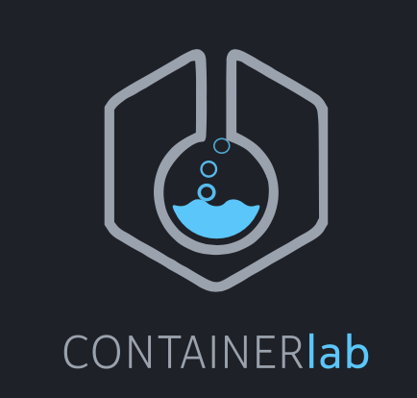
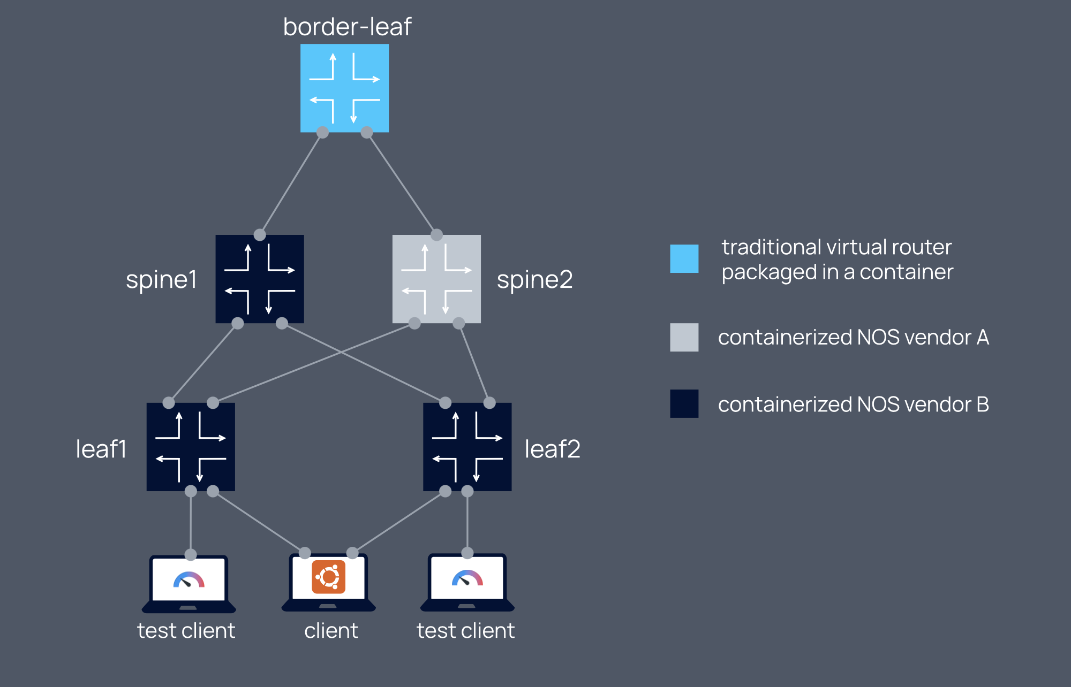
ContainerLab ist der Winner
Docker Compose für Netzwerke
Aber mit echtem Layer 2 Wiring zwischen den Containern

Slide 9
Wie, Was, Wann?

Slide 10
Use-Cases
Lernen & Education
Reproduzieren von Customer-Bugs
Pre-Deployment-Validation
CI/CD für Netzwerke
Wireshark-Dissector-Entwicklung

Slide 11
Wann hilft es nicht?
Hardware-spezifische Probleme (ASIC, Timing, SerDes)
Realistische Lastprofile (100G)
Physical Layer (Optik, Verkabelung, EMV)
Ein Lab bestätigt **Korrektheit** — nicht **Performance unter realen Bedingungen**.

Slide 12
Risiken
Falsches Vertrauen — *"läuft im Lab"* ≠ *"läuft in Produktion"*
Ressourcen-Annahmen — gemeinsamer Kernel, gemeinsame NIC
Security — Labs sind offen, nicht produktionsreif
Drift — Lab- und Produktionskonfig laufen auseinander

Slide 13
ContainerLab

Slide 14
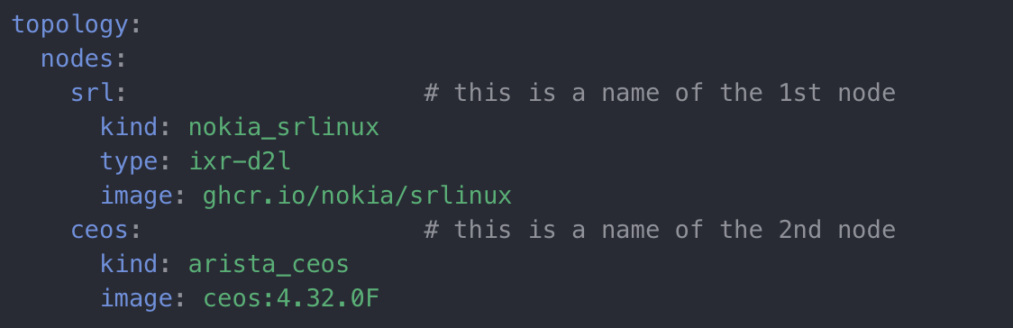
Architektur
Go-Binary als Orchestrator
Docker + Linux Network Namespaces + veth-Pairs
Topologie in YAML → **Lab as Code**

Slide 15
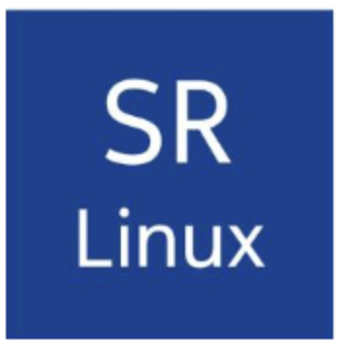


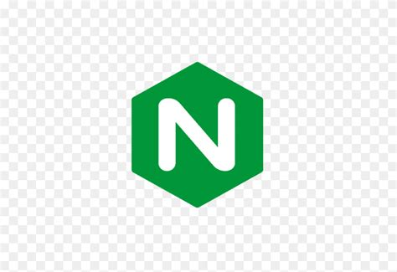
Was kann ContainerLab starten?
NOS-Container — Nokia SR Linux, Arista cEOS, Juniper cRPD, FRR
VM-basierte Router — Cisco, Juniper (via vrnetlab)
Beliebige Linux-Container — Alpine, nginx, BIND, ...
Heute fokussieren wir auf Linux-Container als Clients/Server

Slide 16
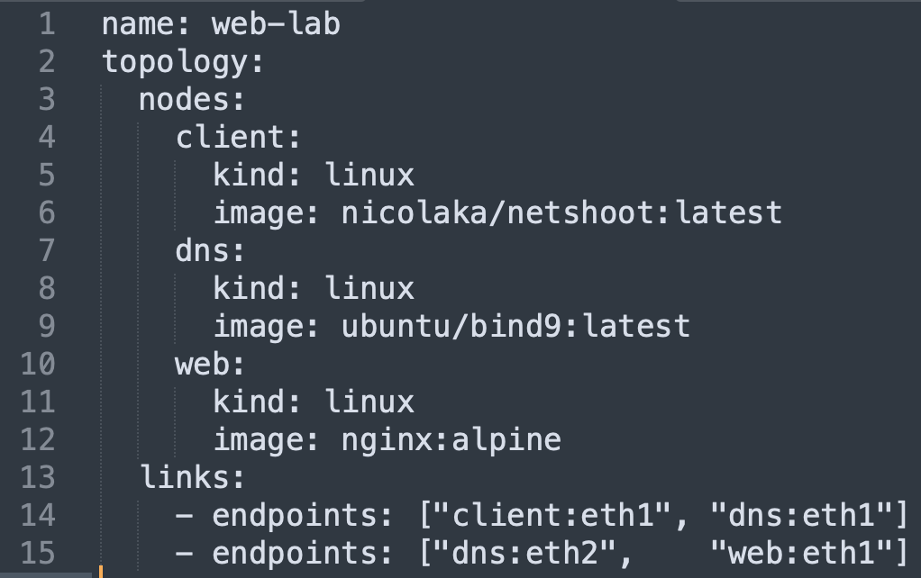
Topology Beschreibung
```yaml
name: web-lab
topology:
nodes:
client:
kind: linux
image: nicolaka/netshoot:latest
dns:
kind: linux
image: ubuntu/bind9:latest
web:
kind: linux
image: nginx:alpine
links:
- endpoints: ["client:eth1", "dns:eth1"]
- endpoints: ["dns:eth2", "web:eth1"]
```

Slide 17
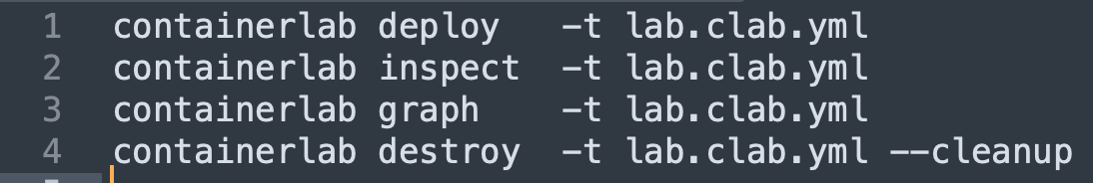
Lebenszyklus
Auf einem normalen Laptop: 5–10 Sekunden für Deploy.

Slide 18
Demo 1

Slide 19
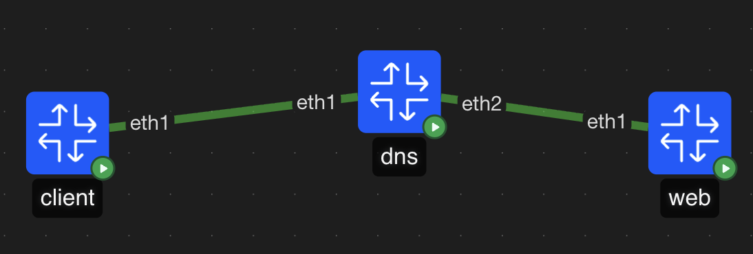
Was wir bauen
Drei Linux-Container. Realer Stack. Realer Traffic.

Slide 20

Was passiert im Hintergrund
Im Hintergrund passiert
  - Drei Linux **Network Namespaces**
  - Vier **veth**-Pairs
  - Bridge bzw. direkte veth bei P2P
→ Genau das, was der Linux-Kernel normalerweise tut.
Nichts simuliert.

Slide 21
Capturing — vier Wege
1. tcpdump im Container
2. ip netns exec vom Host
3. Edgeshark (Web-UI)
4. VS-Code-ContainerLab-Extension

Slide 22
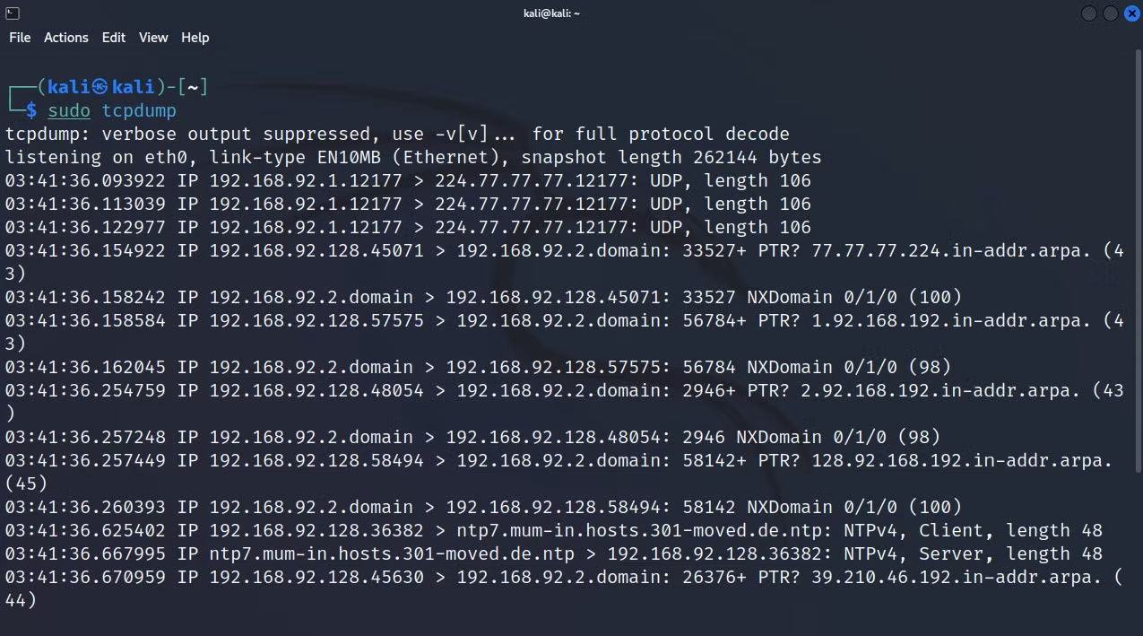
tcpdump im Container
✅ Simpel
⚠️ Container braucht tcpdump, kein Live-View

Slide 23
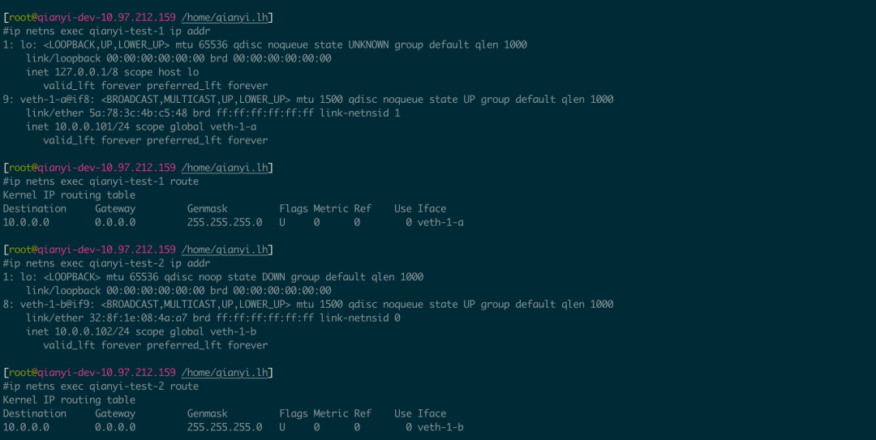
ip netns exec → pipe → Wireshark
✅ Live, kein Zusatztool
⚠️ Lokales Wireshark / SSH-Forwarding nötig

Slide 24

Edgeshark — der Game-Changer
Open Source von Siemens
Web-UI auf Port 5001
Klick auf 🦈 → lokales Wireshark live über packetflix://
Voraussetzung: cshargextcap-Plugin in Wireshark

Slide 25
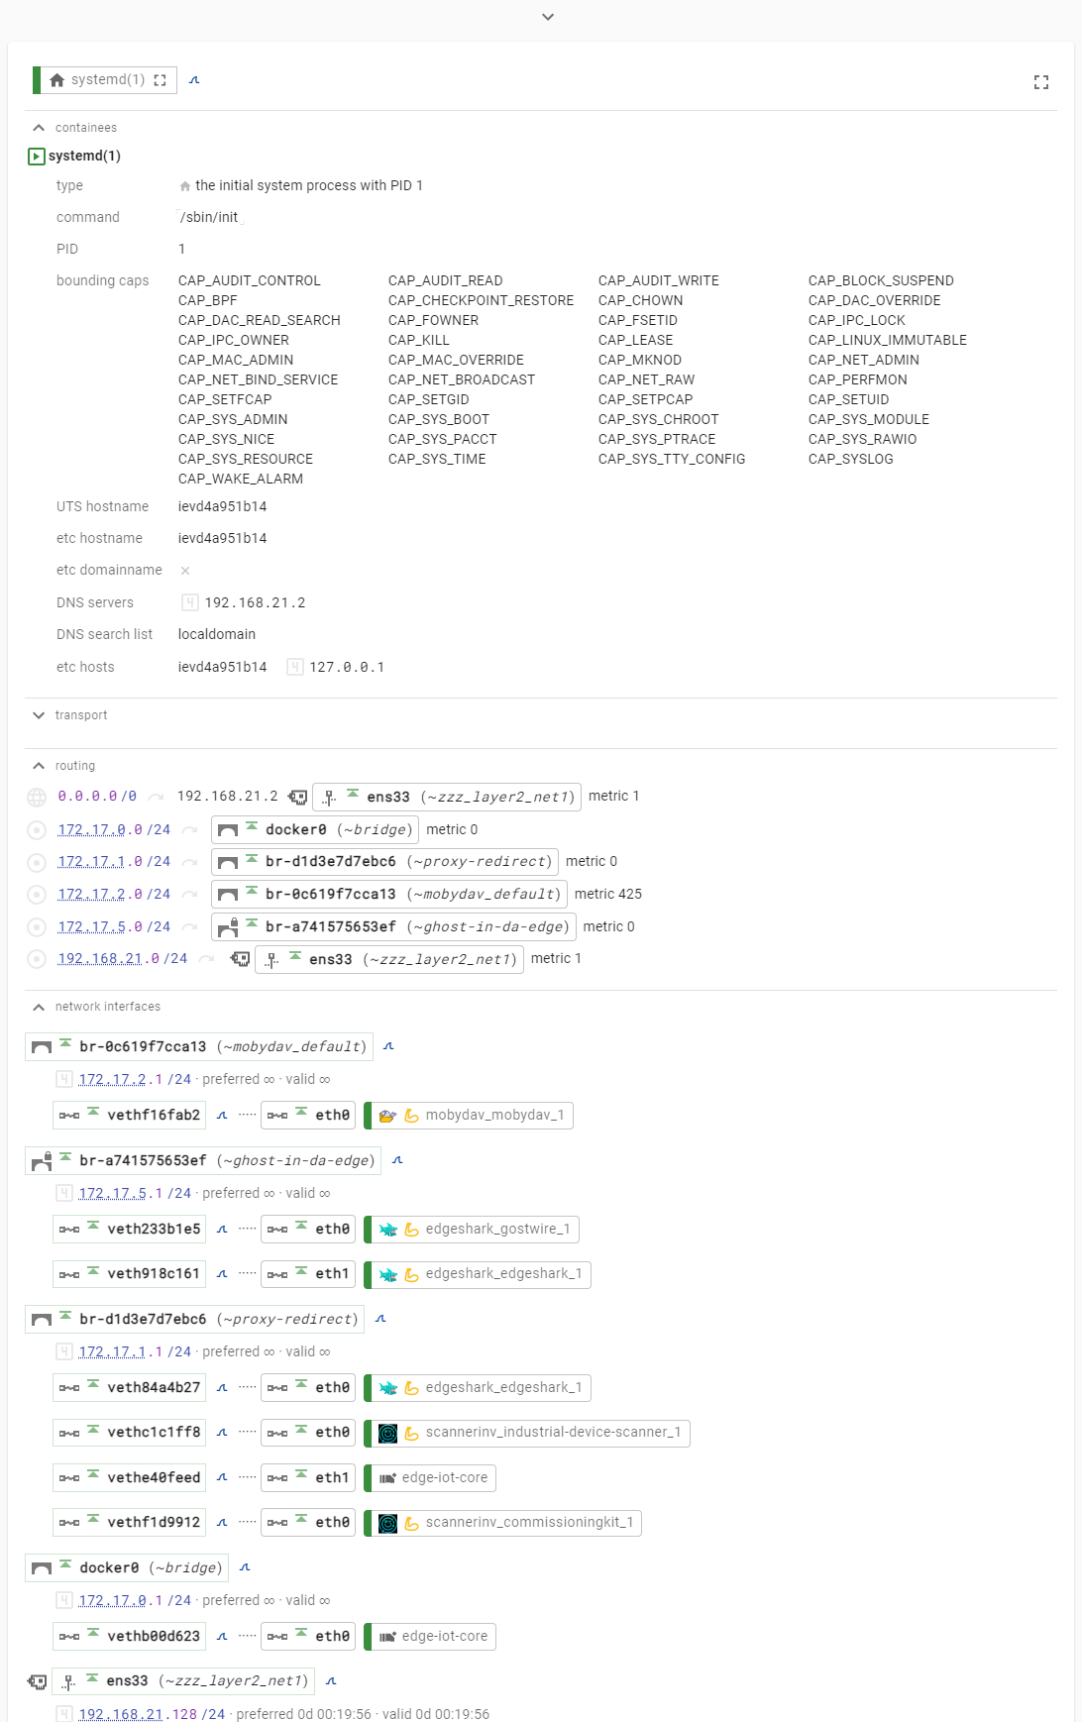
Edgeshark — wie es funktioniert
Server-Seite (Lab-Host):
edgeshark — Web-UI auf Port 5001
gostwire — Discovery (/proc/<pid>/ns/net → Container-Mapping)
packetflix — Stream-Gateway, startet dumpcap im richtigen Namespace
Client-Seite (Capture-Laptop):
cshargextcap — Wireshark-Extcap-Plugin, konsumiert den WebSocket-Stream
URL-Handler (Packetflix.app auf macOS) — vermittelt zwischen Browser und Wireshark
→ Browser kann keine App direkt starten. Daher der Umweg über packetflix://.

Slide 26
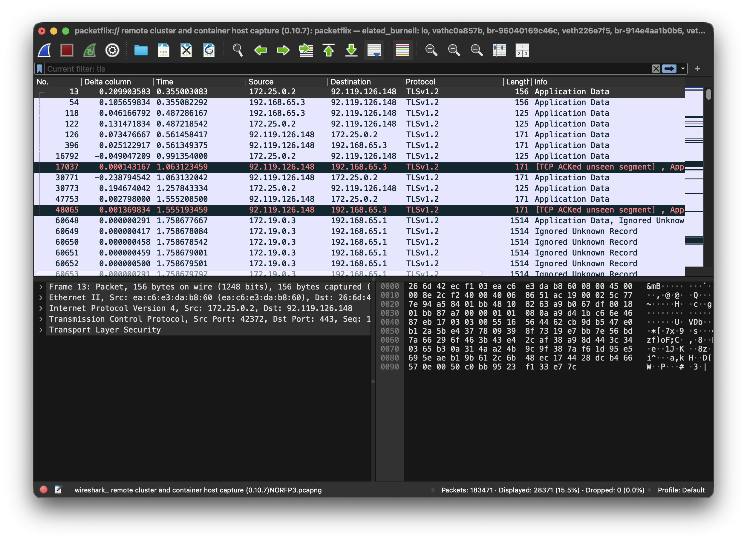
Demo 2 — Capturing live

Slide 27
Demo-Plan
1. Edgeshark-UI öffnen (http://localhost:5001)
2. client → `eth1` auswählen → Wireshark startet
(nicht `eth0` — das ist mgmt-Netz, dort fließt nichts Spannendes)
3. Im Container: curl https://web.lab.local
4. In Wireshark: DNS → TCP → TLS-Handshake → HTTP/2

Slide 28
Bonus: TLS-Decrypt mit SSLKEYLOGFILE
Keys in Wireshark einbinden
Klartext sichtbar
Möglich, weil wir der Client sind.
Genau diese Sichtbarkeit ist der Sinn eines Labs.

Slide 29
Lab evolvieren — v1 → v2: DHCP statt statische IPs
In v1 hatten Container hartkodierte IPs. Realistischer:
ein DHCP-Server in der Topologie.
dns-Box: bind9 → dnsmasq (kann DNS + DHCP)
client: kein ip addr add, sondern udhcpc -i eth1
Lab läuft parallel zu v1 (eigene mgmt-Netz-Range)

Slide 30
Demo 2b — DHCP live in Wireshark
1. v1 zerstören, v2 deployen (containerlab destroy → ./scripts/deploy.sh)
2. Edgeshark-Capture auf clab-web-lab-v2-client:eth1
3. Filter: bootp
4. ./scripts/dhcp-demo.sh triggert DORA-Tanz
Wireshark zeigt jetzt vor der DNS/TLS-Konversation noch:
DISCOVER — Broadcast vom Client
OFFER — dnsmasq schlägt IP vor
REQUEST — Client bittet formell um die IP
ACK — dnsmasq bestätigt

Slide 31
Was v2 lehrt
In DHCP OFFER/ACK sichtbar:
Option 3 — Default Router
Option 6 — DNS Server
Option 121 — Classless Static Route (kein Standardwissen!)
DHCP-Options sind Vorschläge, keine Befehle.
Wie sie angewandt werden, entscheidet der Client.
In Docker: mgmt-Default-Route gewinnt per metric, /etc/resolv.conf ist
managed. Real-world-Story über DHCP-Erwartungen vs. Realität.

Slide 32
Echte Hardware im Lab — das Problem
Container leben in Namespaces — isoliert
Wie kommt mein Laptop ins Lab?
→ Antwort: macvlan-Link in der Topology

Slide 33
macvlan-Erweiterung
→ Container web ist jetzt im selben L2-Segment wie der Laptop.

Slide 34
Setup für den Live-Demo-Punkt
Browser am Laptop → https://192.168.50.10
Trifft echtes nginx im Container
Capturing auf beiden Seiten möglich:
- Edgeshark im Container
- Wireshark klassisch auf dem Laptop
- (Optional: TAP dazwischen)

Slide 35
Hardware-Realismus ohne Hardware
Wir bauen hier nicht "echte Hardware nach"
— wir hängen echte Hardware dran.
Container-Stack: echt
Browser-Stack: echt
Switch dazwischen: echt
Nur die Verkabelung im Lab-Host ist virtuell — und auch nur veth.

Slide 36
Vorteile
Echte Software, echte Pakete, echte Stacks
Sekundenschneller Deploy
Lab as Code → versionierbar, teilbar
Niedrige Hardware-Schwelle
Ideal für CI/CD und Schulungen

Slide 37
Grenzen — ehrlich bleiben
Kein Hardware-Realismus auf L1/L2
Container-NOS ≠ Hardware-NOS
Performance limitiert (ein Host)
vrnetlab-VMs sind wieder langsamer
Lab-Drift zur Produktion braucht Disziplin

Slide 38
Take-aways
1. ContainerLab = schnellster Weg zu einem Netz auf dem Laptop
2. Edgeshark + Wireshark via packetflix:// = Capturing ist gelöst
3. macOS: .devcontainer/ mit DOOD = kein VM-Setup mehr nötig
4. Lab-as-Code = Lab evolvieren: v1 → v2 → v3 in Git
5. macvlan / host link = echte Hardware ins Lab
6. Labs ergänzen, sie ersetzen keine Produktionstests

Slide 39
Wie geht's weiter?
Im Repo:
`web-lab/` — v1 (statisch, bind9)
`web-lab-v2/` — v2 (DHCP, dnsmasq)
`web-lab-v3/` — Ausblick: Backend hinter nginx, oder isolated guest VLAN
Forken, erweitern, das nächste Protokoll dazuholen.
Genau wofür Lab-as-Code da ist.

Slide 40
Links
containerlab.dev — inkl. /macos/ für Devcontainer-Setup
github.com/siemens/edgeshark
wireshark.org — Wireshark 4.4.1+ mit cshargextcap
(eigener Repo-Link für Slides + Topology-Files)

Slide 41
Nächstes Thema

